Slide 1

È una laurea in Lettere!

Slide 2
Esami comuni
Letteratura italiana x 2
Linguistica
Storia
Filosofia
Latino/cultura classica (a scelta anche in inglese)
Informatica umanistica

Slide 3


Slide 4
+ 2 ESAMI DI ITALIANO
LETTERATURA STRANIERA
ISTITUZIONI DI FILOLOGIA E CRITICA DEL TESTO
FILOLOGIA ROMANZA
FILOLOGIA DEI TESTI ITALIANI

Slide 5


Slide 6
LETTERATURA LATINA X 2
LETTERATURA GRECA X 2
PAPIROLOGIA
FILOLOGIA CLASSICA
STORIA GRECA E ROMANA
STORIA DELLA FILOSOFIA ANTICA

Slide 7


Slide 8
STORIA DELLA FILOSOFIA ANTICA
STORIA DELLA FILOSOFIA MEDIEVALE
STORIA DELLA FILOSOFIA
FILOSOFIA TEORETICA
FILOSOFIA MORALE
ESTETICA
LOGICA FILOSOFICA E MATEMATICA

Slide 9


Slide 10
STORIA GRECA E ROMANA
STORIA MEDIEVALE, MODERNA E CONTEMPORANEA
STORIA SOCIALE DELL’ETA’ MODERNA
STORIA DEL RINASCIMENTO
STORIA DELL’EUROPA NEL SECONDO DOPOGUERRA
STORIA DELLE RELAZIONI INTERNAZIONALI

Slide 11


Slide 12
EDITING E TECNICHE DI REDAZIONE
EDITORIA DIGITALE
EDITORIA E NUOVI MEDIA
ECONOMIA AZIENDALE
DIRITTO D’AUTORE
STORIA DEL LIBRO
PIU’ ORE DI TIROCINIO
2 LABORATORI ANNUALI (WEB EDITING, GRAPHIC DESIGN EDITORIALE, GIORNALISMO…)

Slide 13


Slide 14
PIANO DI STUDI PERSONALIZZABILE IN DIVERSE DIREZIONI
ECONOMIA E SOCIETA’ NEL MONDO ANTICO
STORIA DELLO SPETTACOLO NEL MONDO ANTICO
LABORATORIO DI SCRITTURA E COMUNICAZIONE
ETICA DELLA COMUNICAZIONE
LINGUISTICA E COMUNICAZIONE

Slide 15
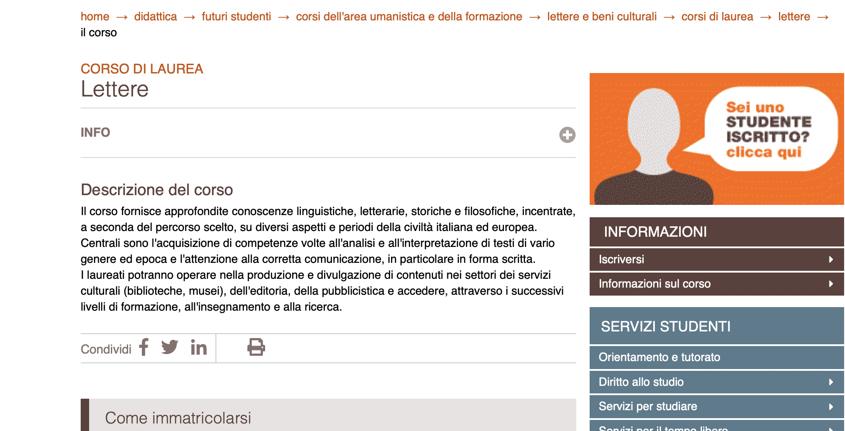
IMMATRICOLAZIONI
ONLINE: ISTRUZIONI SU WWW.UNIUD.IT/LETTERE
DAL 13 LUGLIO AL 5 OTTOBRE 2021 (SI CONSIGLIA PRIMA DELL’INIZIO DEI CORSI)

Slide 16
E DOPO?
INSEGNAMENTO
RICERCA (LM > DOTTORATO)
EDITORIA
COMUNICAZIONE E DIVULGAZIONE
… https://dium.uniud.it/it/sbocchi-professionali/carriere/

Slide 17

ATTENZIONE A…
VERIFICARE I CREDITI DI ACCESSO NEI MANIFESTI DEGLI STUDI DELLE LAUREE MAGISTRALI DI INTERESSE (POSSONO VARIARE DA SEDE A SEDE)
PER CHI VUOLE INSEGNARE, VERIFICARE I CREDITI NECESSARI PER LE DIVERSE CLASSI DI INSEGNAMENTO

Slide 18
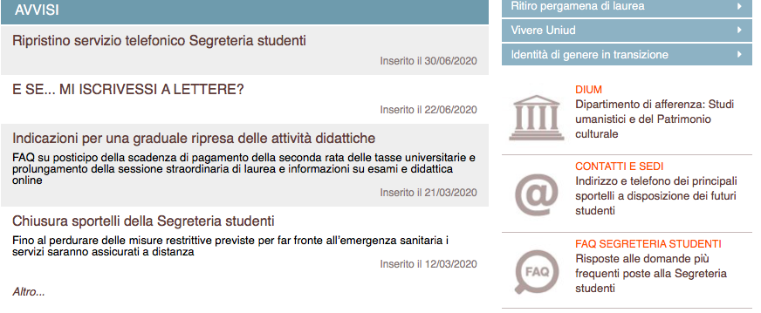
CREDITI PER L’INSEGNAMENTO: WWW.UNIUD.IT/LETTERE
AVVISI > ALTRO

Slide 19
